Slide 1
Тема : 1 мая – Международный праздник весны и труда
Педагог ДО : Сергеева Аграфена Константиновна

Slide 2
Цель : Ознакомить со значением праздника Первомай.
Задачи :
- Привить интерес к празднованию Первомая
- Показать важность труда
- Воспитать уважительное отношение к людям разных профессий, чувство патриотизма.
Оборудование : Презентация «1 мая – День Весны и Труда», картинки с глобусом, празднованием Первомая.

Slide 3
Ход занятия
1. Орг. Момент : Здравствуйте, дети ! Поздравляю вас с праздником Весны и Труда – Первомаем !
2. Объяснение материала : Многие, кто жил во времена существования СССР, еще помнят первоначальное название праздника — День международной солидарности трудящихся. В Советском Союзе праздник часто назывался просто по числу — 1 Мая, был символом революции, непримиримой классовой борьбы, имел «политическую окраску». Он отмечался демонстрациями, украшенными портретами политических деятелей, передовиков производства, лозунгами, призывами, плакатами и диаграммами о достижениях в той или иной отрасли народного хозяйства, науки, культуры. Но постепенно этот контекст терялся
Если изначально Первомай праздновался во всех государствах, как День солидарности трудящихся, то впоследствии его везде переиначили. И 1 мая на демонстрации выходили уже по другим поводам.

Slide 4
В Финляндии 1 мая – это праздник студентов. Дело в том, что в учебных заведениях этой страны заканчиваются занятия и учащиеся отмечают это событие. Главные события происходят в Хельсинки у памятника обнаженной девы Хавис Аманды. Студенты там распивают шампанское и веселятся. В Ирландии символ Первомая – боярышник. Местные жители повязывают на дерево красные ленточки и загадывают самые сокровенные желания. Считается, что они обязательно сбудутся. В Англии все дружно танцуют вокруг столбов в национальных костюмах. Столбы при этом обматывают яркими лентами, которые символизируют сотворение мира. В Германии 1 мая отмечают свой маленький «Хэллоуин». Местные жители одеваются в костюмы нечистей и ночью выходят на шабаш. Это еще языческие традиции. Считаются, что таким образом люди притягивают фортуну и изгоняют злых духов.

Slide 5
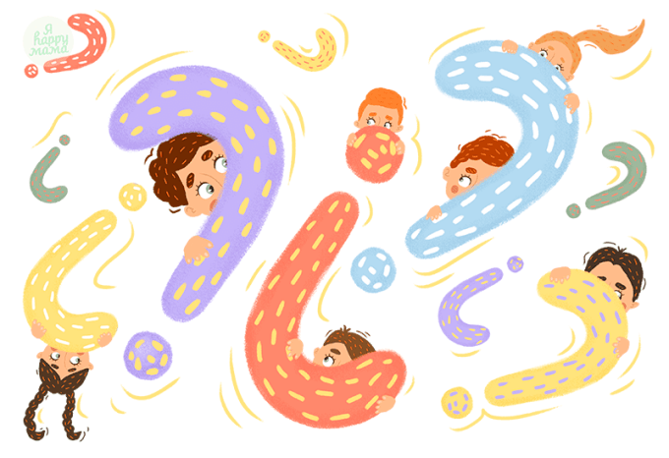
А теперь зарядка для ума (завершите пословицы)
- Кто не работает, тот…
- Не спеши языком, спеши…
- Без труда …
- Дело мастера …
- Готовь сани летом, а …

Slide 6
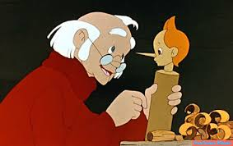
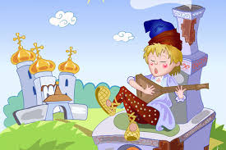
II игра : «Инструмент и профессия»
- Какой инструмент использовал Папа Карло для обработки полена?
- Какой инструмент понадобился Емеле для заготовки дров?
-В какую профессию можно объединить этих героев?

Slide 7
III игра : «Назови пару»
Ткач – ткачиха
Портной - …
Художник - …
Продавец - …
Кондитер - …
Певец - …

Slide 8
Итог занятия
Как видите, дети, профессий немало. Такую себе выбирай, чтоб делом всей жизни стала, чтоб честным трудом ты прославил свой край ! Вы еще маленькие, но трудясь в школе, делаете первый шаг навстречу своей профессии.
Ответы игр напишите мне в WhatsApp в личные сообщения. Всего доброго!

